Slide 1

1주차 A조
팀원: (강용진), (조선빈), (조현진)

Slide 2
기술 스택 확인

Slide 3
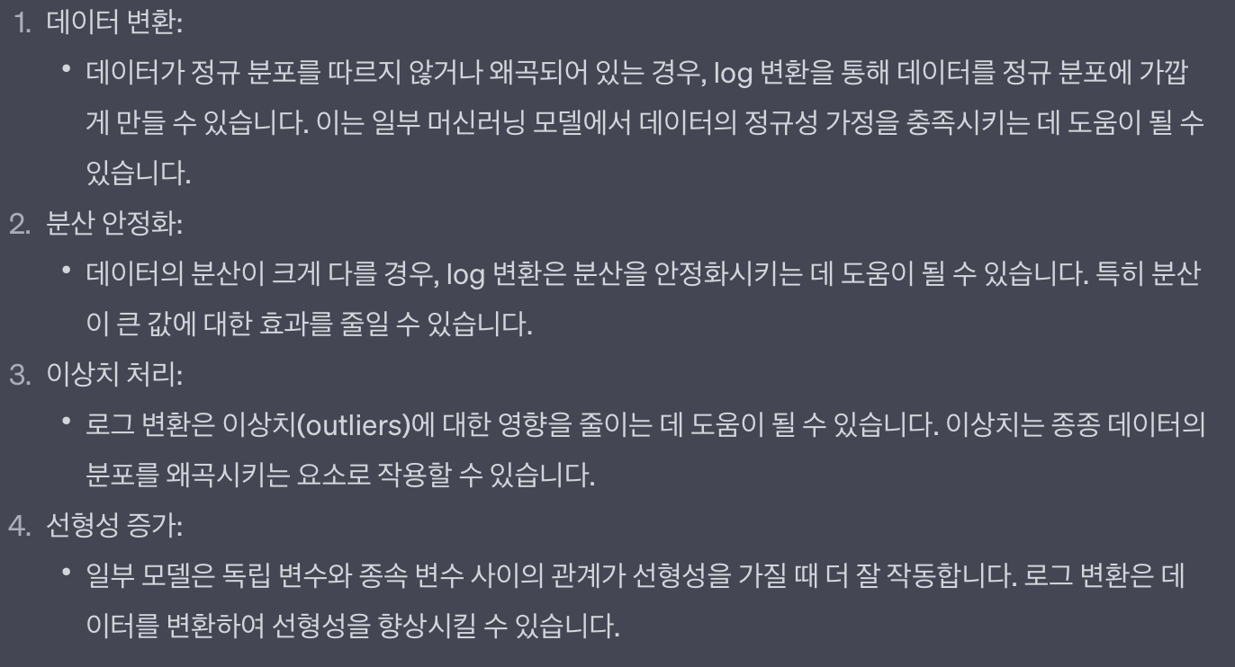
Narrative & Messaging
Log transformation:

Slide 4
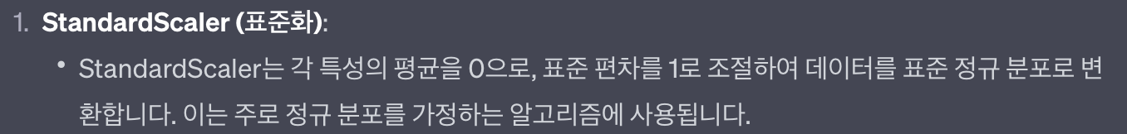
Narrative & Messaging
Standard scaler:

Slide 5
목표 설정

Slide 6
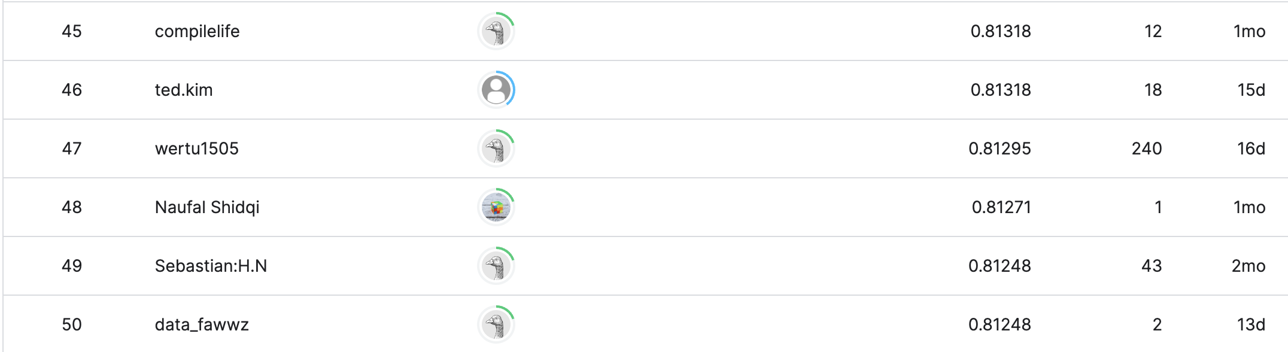
Narrative & Messaging
목표: 50위

Slide 7
일정 계획

Slide 8
Narrative & Messaging
9/11: 1차 회의
9/12: 2차회의
~9/14: 프로토타입 완성
~9/18: 프로토타입 기반 각자 성능 개선 및 추합
~9/21: 공통된 코드 기반 성능 개선

Slide 9
프로토타입 개발

Slide 10
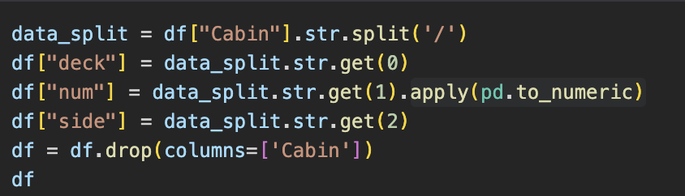
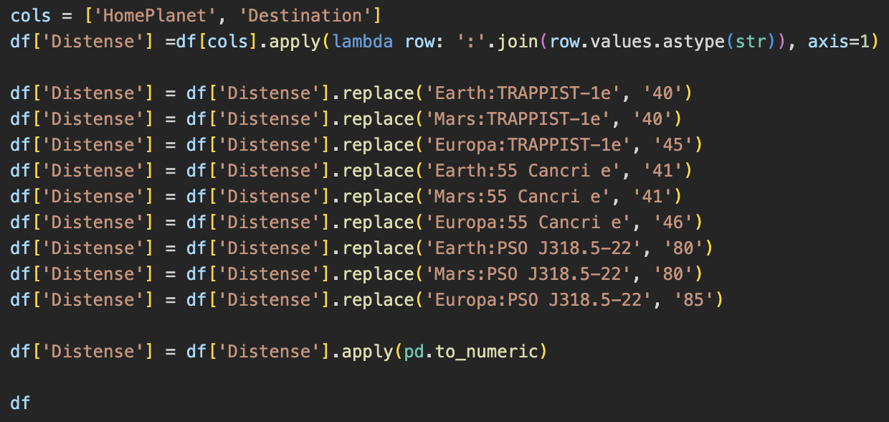
Narrative & Messaging
Carbin:
Distense

Slide 11
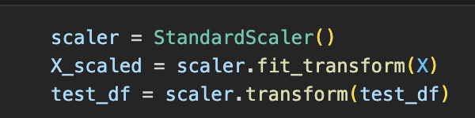
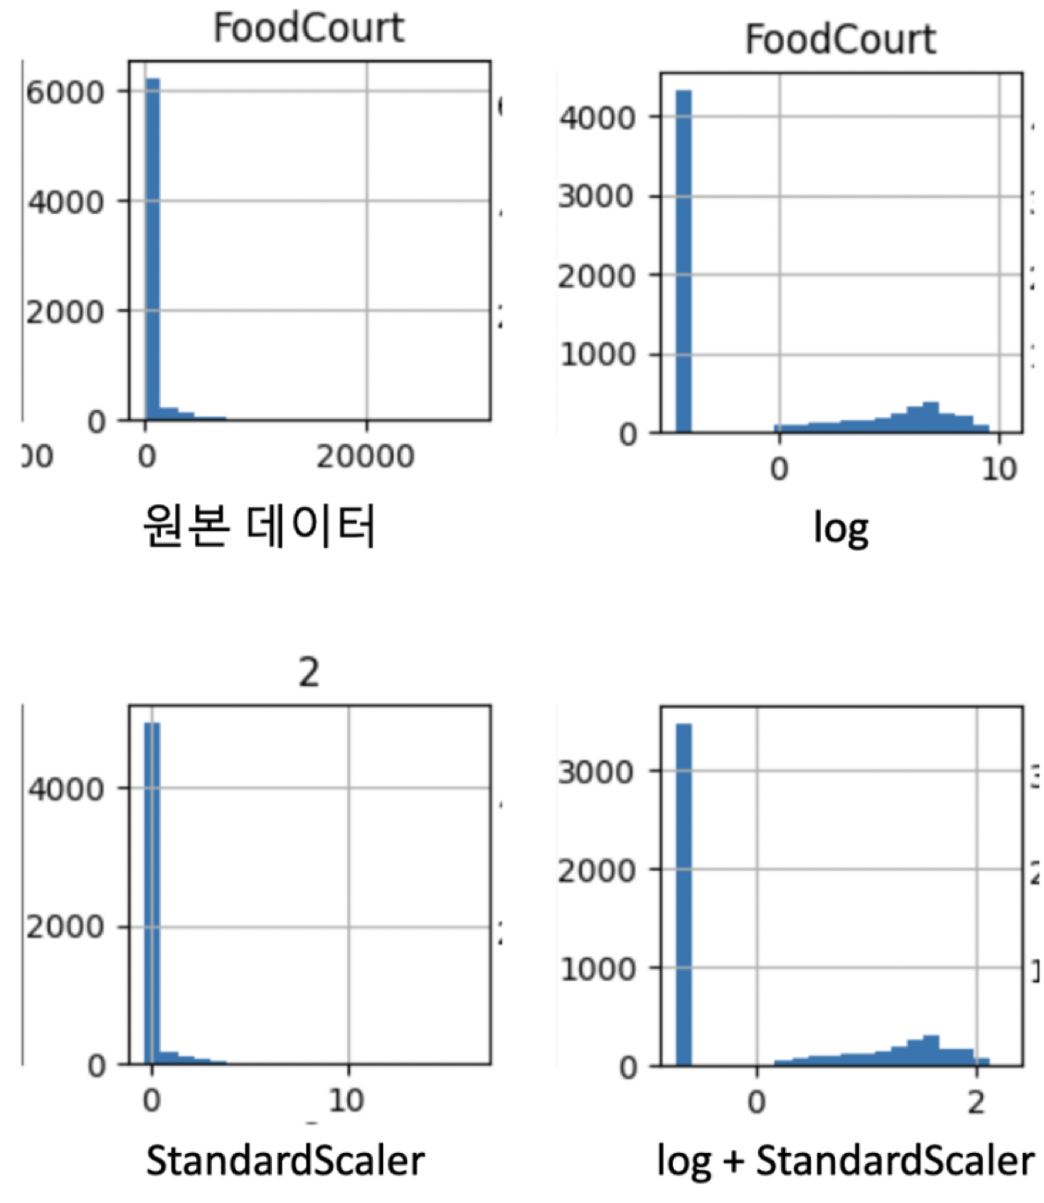
Narrative & Messaging
Scaler:
Log transformation:

Slide 12
Narrative & Messaging
model:

